Slide 1
Módulo 4. Proyectos y Apps Educativas
UD7.- Proyectos educativos con Apps
Profesora.- Mª del Rosario Fernández Aguirre
Aprendizaje móvil y ubicuo. Apps educativas
Máster en TIC para la Educación y el Aprendizaje Digital
Facultad de Lenguas y Educación

Slide 2
Objetivos de la unidad
Conocer experiencias reales que usan la tecnología móvil en sus propiuestas didácticas
Concienciar de la importancia de abrir la mente hacia nuevos contextos de aprendizaje
Valorar nuevas posibilidades de llevar la tecnología móvil y ubicua al entorno educativo

Slide 3
“Garantizar una educación inclusiva, equitativa y de calidad y promover oportunidades de aprendizaje durante toda la vida para todos”
(Educación – Desarrollo Sostenible, n.d.)

Slide 4

Foro Mundial de Educación - Educación 2030

Slide 5
Experiencias Educativas de proyectos de m-learning
Contenidos
Experiencias Educativas en España.
Experiencias educativas en América Latina
Experiencias educativas en Norteamérica
Experiencias educativas en Asia y Oceanía
Experiencias educativas en África

Slide 6
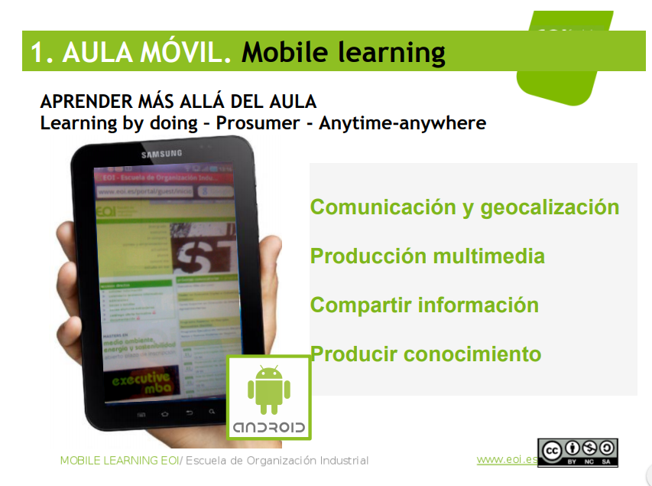

Proyecto MOBILE LEARNING EOI

Slide 7


Proyecto Edumóvil por la Universidad Autónoma de Madrid (UAM)

Slide 8


Proyecto spin-off 'Aptent Soluciones' en la Universidad Carlos III Madrid (uc3m)

Slide 9


Proyecto MATI-TEC para mejorar los aprendizajes (México)

Slide 10

Raíces de Aprendizaje Móvil, en Colombia y Chile

Slide 11

Entorno Móvil Interactivo de Aprendizaje (EMIA-SMILE) en Argentina

Slide 12


Proyecto GeoHistoria en Kent

Slide 13
Proyect K-Nect en Carolina del Norte
Proyecto anatomía y fisiología en Texas

Slide 14


Mille Proyect (La India)
Mobile learning Plataform (Hong Kong)
Nuevas tecnologías, nuevas pedagogías en Australia

Slide 15

Proyectos UNESCO en África
Proyecto Bridge IT en Tanzania
Proyecto sms en ocho países entre ellos, Kenia y Tanzania
M4Lit Project (Sudáfrica)

Slide 16
Apps-Smashing

Slide 17
“Después de trabajar con iPads durante cualquier tiempo en el aula, uno se da cuenta rápidamente de que la mayoría de los procesos no se pueden completar con una sola aplicación. Si bien muchas aplicaciones se superponen ligeramente en términos de funcionalidad, tiende a haber algunos agujeros negros en cada aplicación que requieren el uso de otra aplicación para completar el proceso. Esto nos lleva a "App Smashing".
(The History 2.0 Classroom: App Smashing: Part I, n.d.)

Slide 18
Crea contenido mediante una App
Usa el contenido que acabas de crear como punto de entrada de una segunda aplicación.
Repita el paso uno y dos las veces que sea necesario y con las aplicaciones seleccionadas previamente en la deficiión de su flujo de trabajo (o secuencia didáctica)
Publique y comparta el resultado final.
App Smashing

Slide 19
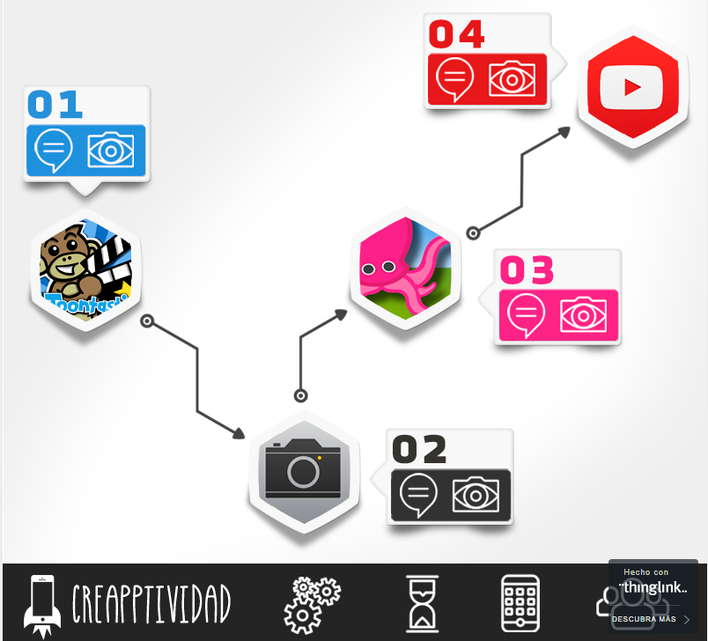

Slide 20
Aprendizaje de servicio a través de Apps
Contenidos
Aprendizaje de Servicio
Technovation Girls
Apps for Good

Slide 21

El aprendizaje-servicio (ApS) es una propuesta didáctica que aúna el aprendizaje con el compromiso social. Para ello, el alumnado identifica en su entorno una situación con cuya mejora se compromete, poniendo en marcha un proyecto solidario con el que se desarrollan competencias, actitudes y valores

Slide 22

Technovation Girls

Slide 23

Apps for Good

Slide 24
Objetivos de Desarrollo sostenible y Apps
Contenidos
¿Qué son los ODS?
La aplicación “ODS en acción”

Slide 25


Slide 26
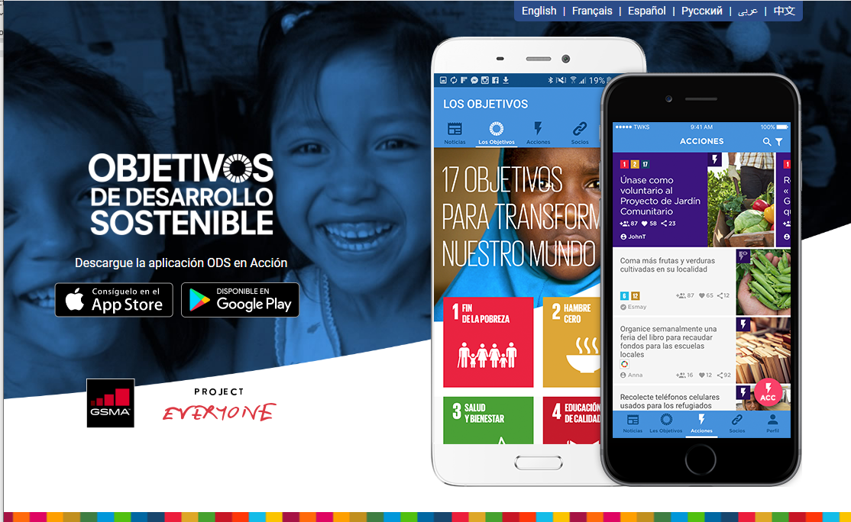

Slide 27
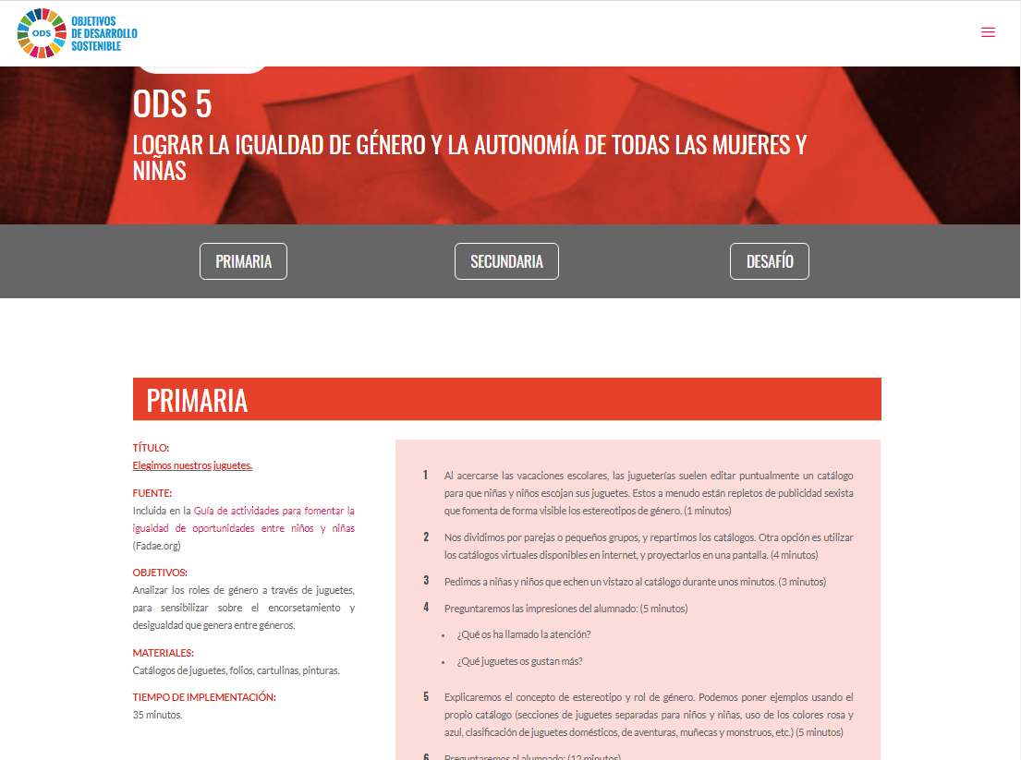


Slide 28
Muchas gracias por vuestra atención

Slide 29


